Slide 1
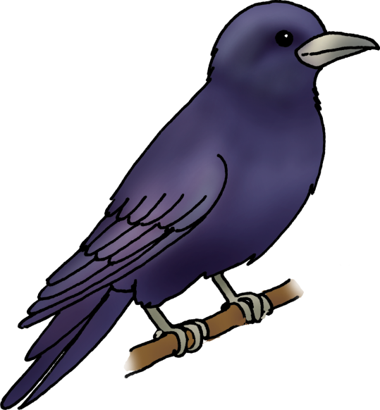
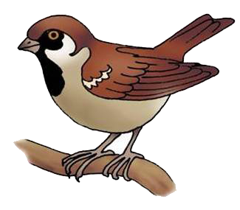
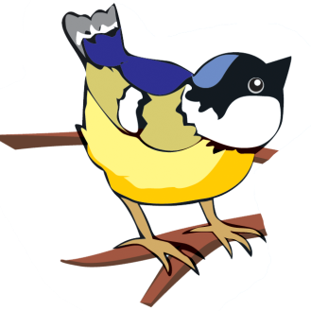
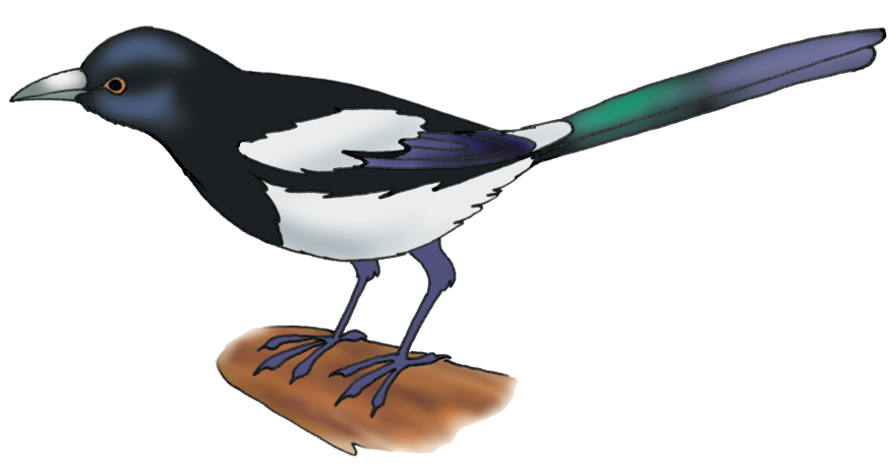
Маленький хлопчик
Стрибнув на стовпчик.
По двору пострибав,
Усі зернятка зібрав.
Відгадайте загадки.

Slide 2
Сама сірувата,
Хода мішкувата,
Горда персона —
Звуть її…
Відгадайте загадки.

Slide 3
Жовтогруді щебетушки мають чорні капелюшки,
Сірі лапки, білі щічки, називаються…
Відгадайте загадки.

Slide 4
Стрибає між гілок
Пташина білобока,
Криклива, крадькувата,
А звуть її…
Відгадайте загадки.

Slide 5
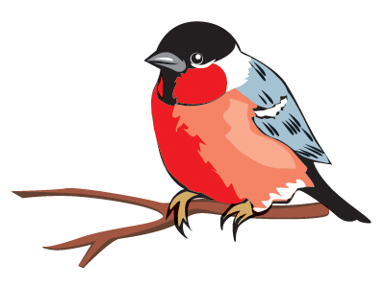
Порівняйте й опишіть пташок.

Slide 6
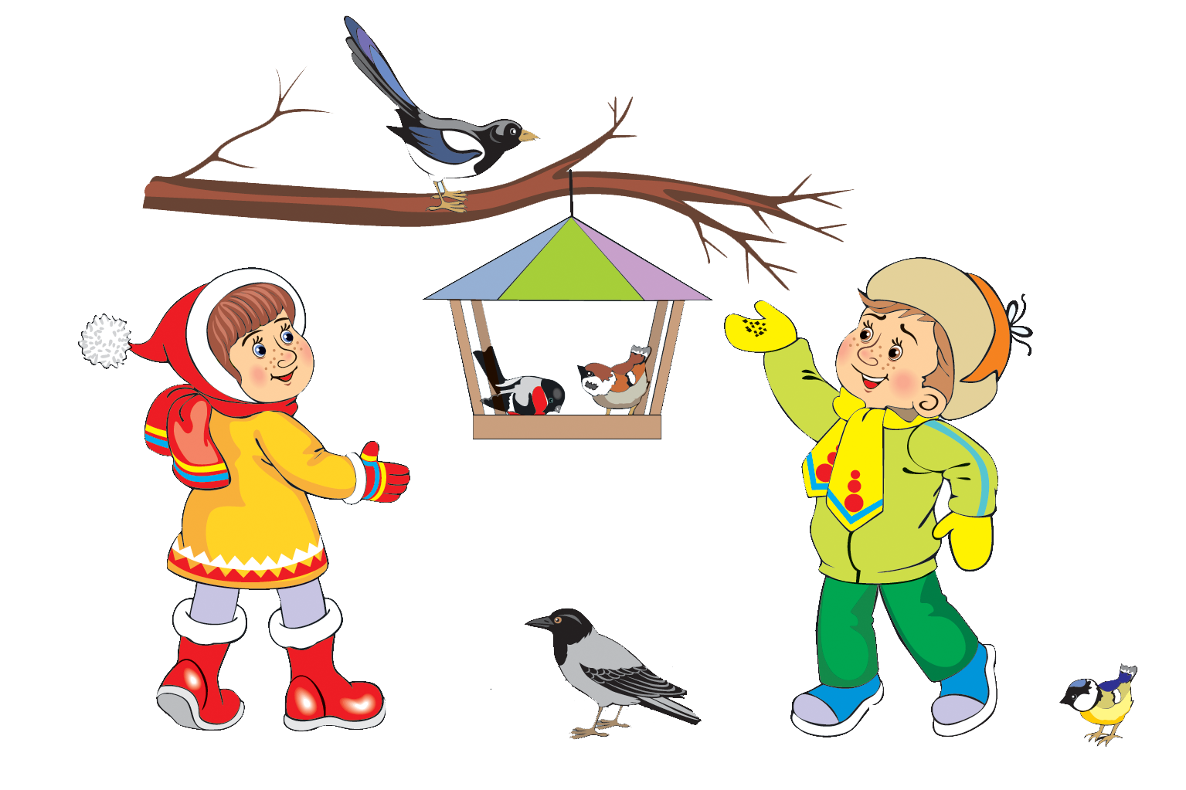
Розкажіть, де знаходяться пташки.

